Slide 1

DEDS HC10-2: Frequent Itemsets

Slide 2
Deze week
Maandag:
Machine Learning basics
Classificatie
Woensdag
Regressie
Clustering
Donderdag
Frequent itemsets

Slide 3
Vandaag
Frequent Itemsets
Wat is het?
A-priori
Selectiecriteria

Slide 4
Frequent itemsets: wat is het?
Synoniemen:
Frequent itemset (mining)
Frequent pattern (mining)
Association rule (mining)
Welke items komen vaak samen voor in een collectie / transactie
Voorbeeld: winkelmandje

Slide 5
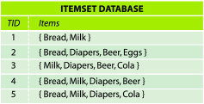
Noodzakelijke gegevens
Alle mogelijke items
Database is een verzameling transacties
Transactie heeft
Een transactie ID
Items in de transactie

Slide 6
Data formaat
Hangt af van library
JSON-achtig
Dummy data
…
ID | Bread | Milk | Diapers | Beer | Eggs | Cola
1 | 1 | 1 | 0 | 0 | 0 | 0
2 | 1 | 0 | 1 | 1 | 1 | 0
3 | 0 | 1 | 1 | 1 | 0 | 1
4 | 1 | 1 | 1 | 1 | 0 | 0
5 | 1 | 1 | 1 | 0 | 0 | 1

Slide 7
Definities
Itemset
Een collectie van één of meer items
voorbeeld: {Milk, Bread, Diapers}
k-itemset
een itemset die k items bevat
Support count (σ)
Frequentie van een itemset
Voorbeeld: σ({Bread, Milk, Diapers}) = 2
Support
Percentage transacties dat een itemset bevat
Voorbeeld: s({Bread, Milk, Diapers}) = 2/5
Frequent Itemset
Een itemset waarvan de support groter of gelijk is aan een minsup threshold

Slide 8
Association Rule Mining
Gegeven een set transacties, probeer de aanwezigheid van items te voorspellen op basis van de aanwezigheid van andere items
{Diapers} → {Beer} {Milk, Bread} → {Eggs, Cola} {Beer, Bread} → {Milk}
→ betekent: komt vaak samen voor

Slide 9
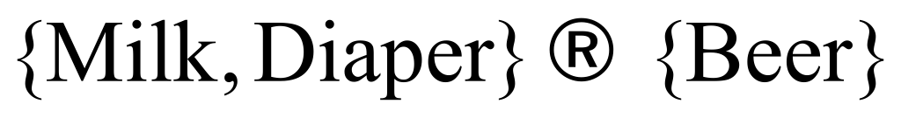
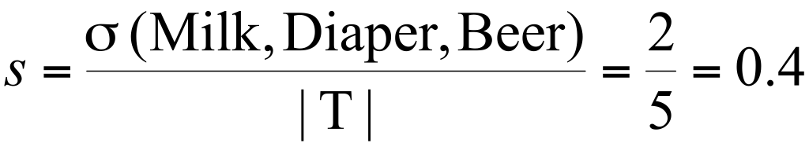
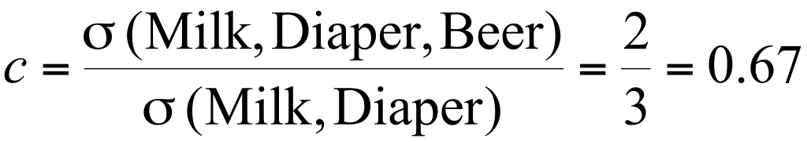
Definitions
Association Rule
Heeft de vorm X → Y
(X en Y zijn itemsets)
Vorbeeld: {Milk, Diapers} → {Beer}
Kwaliteit van een rule
Support (s)
Percentage transacties dat zowel X als Y bevat
Confidence (c)
Hoe vaak komt Y voor in transacties die X bevatten
→

Slide 10
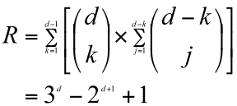
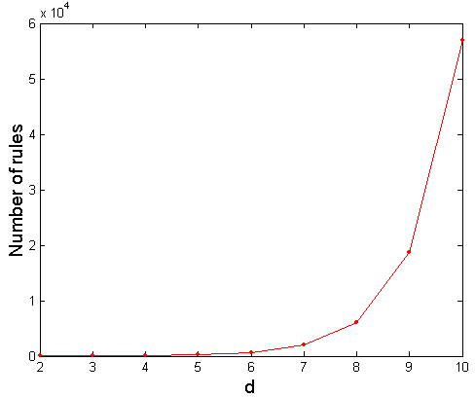
Rekenkundige Complexiteit
gegeven d unieke items:
Totaal aantal itemsets = 2^{d}
Totaal aantal mogelijke association rules:
Als d = 6, dan R = 602 rules

Slide 11
Association Rule Mining: doel
Gegeven een set transacties vind alle rules waarvoor geldt:
support ≥ minsup threshold
confidence ≥ minconf threshold
Voorbeelden: {Milk, Diapers} → {Beer} (s=0.4, c=0.67) {Milk, Beer} → {Diapers} (s=0.4, c=1.0)
{Diapers, Beer} → {Milk} (s=0.4, c=0.67)
{Beer} → {Milk, Diapers} (s=0.4, c=0.67) {Diapers} → {Milk, Beer} (s=0.4, c=0.5)
{Milk} → {Diapers, Beer} (s=0.4, c=0.5)

Slide 12
Mining Association Rules: aanpak
Brute-force aanpak:
Maak alle mogelijke rules
Bereken de support en confidence voor elke rule
Gooi weg wat de threshold niet haalt
Rekenkundig onhaalbaar (combinatorische explosie)
Kan het beter?
Example of Rules: {Milk, Diapers} → {Beer} (s=0.4, c=0.67) {Milk, Beer} → {Diapers} (s=0.4, c=1.0)
{Diapers, Beer} → {Milk} (s=0.4, c=0.67)
{Beer} → {Milk, Diapers} (s=0.4, c=0.67) {Diapers} → {Milk, Beer} (s=0.4, c=0.5)
{Milk} → {Diapers, Beer} (s=0.4, c=0.5)

Slide 13
Mining Association Rules: aanpak
Example of Rules:
{Milk, Diapers} → {Beer} (s=0.4, c=0.67) {Milk, Beer} → {Diapers} (s=0.4, c=1.0)
{Diapers, Beer} → {Milk} (s=0.4, c=0.67)
{Beer} → {Milk, Diapers} (s=0.4, c=0.67) {Diapers} → {Milk, Beer} (s=0.4, c=0.5)
{Milk} → {Diapers, Beer} (s=0.4, c=0.5)
Observaties:
Alle rules zijn ondervderdelingen van de itemset: {Milk, Diapers, Beer}
Rules die komen uit dezelfde itemset hebben dezelfde support, maar mogelijk verschillende confidences
→ We kunnen de support en confidence eisen ‘loskoppelen’

Slide 14
Mining Association Rules: aanpak
Tweetraps aanpak:
Frequent Itemset Generation (count support)
Genereer alle itemsets met support ≥ minsup
Rule Generation (count confidence)
Genereer alle regels uit de itemsets die frequent zijn met confidence ≥ minconf

Slide 15
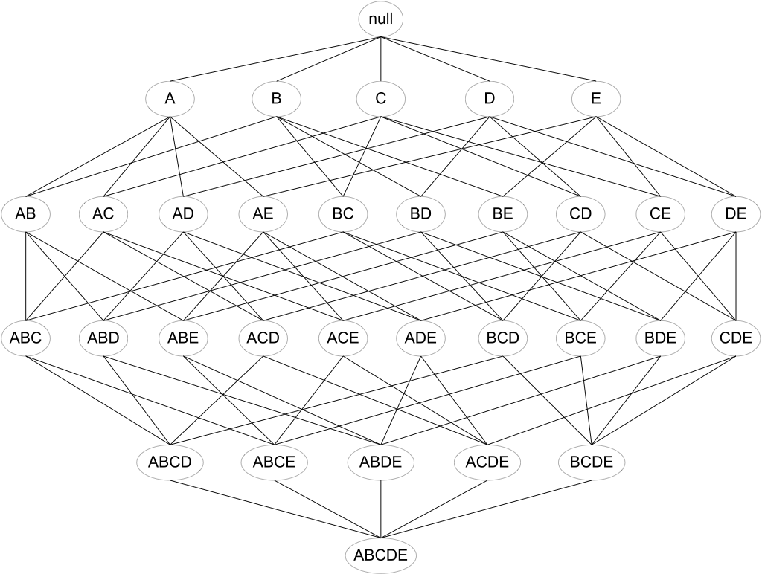
Frequent Itemset Generation
Nog steeds een ‘dure’ berekening: d items: 2^{d} kandidaat itemsets

Slide 16
Frequent Itemset Generation: hoe?
Het kan helpen om:
Het aantal kandidaten te beperken
Snoeien (van de boom)
Het aantal tellingen / vergelijkingen te beperken
Efficiënte support counting
Slaan we over

Slide 17
1) Kandidaten reduceren
Quiz: Welke itemsets kunnen gesnoeid worden?
Infrequent
the Apriori principle

Slide 18
Apriori Algorithme
Start met k=1
Genereer frequent itemsets van lengte k
Herhaal tot er geen frequente itemsets meer gevonden worden:
Genereer lengte k+1 Kandidaat itemsets uit lengte k frequent itemsets
Snoei kandidaten die een subset van lengte k bevatten die infrequent is
Bereken de support
Verwijder infrequent intemsets

Slide 19
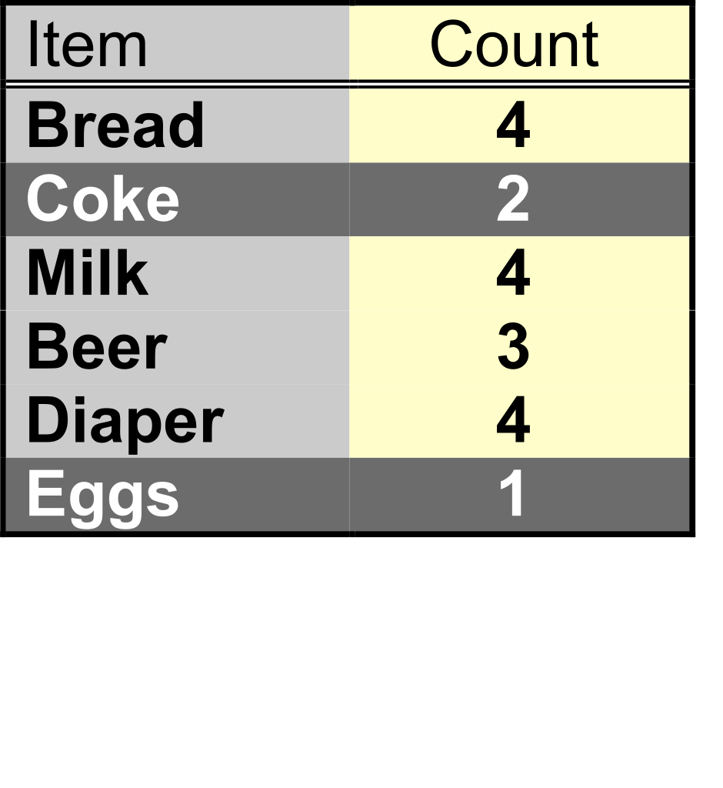
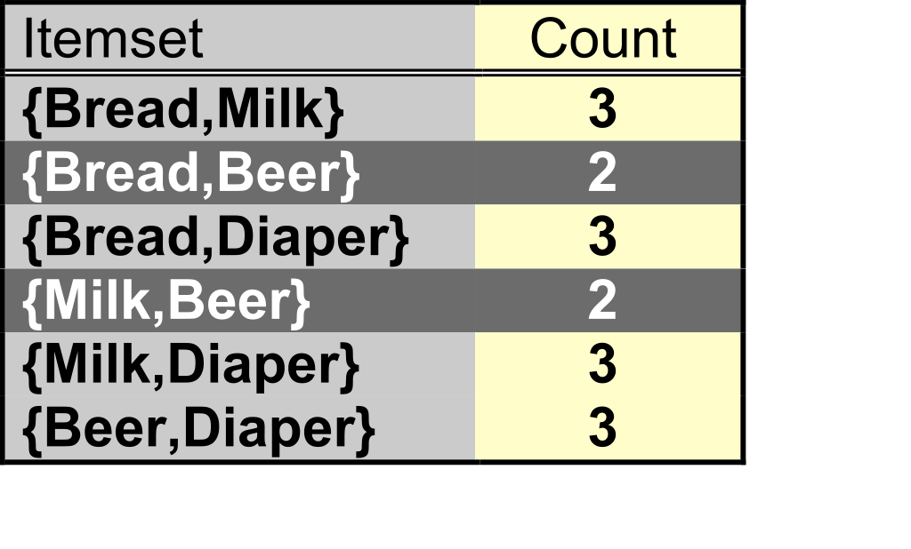
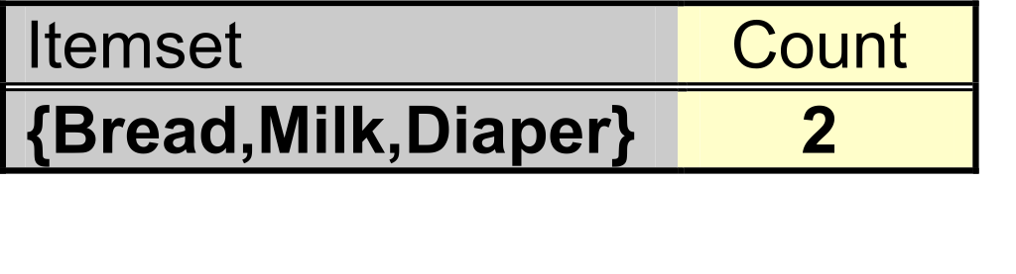
Apriori Principle
Minsup = 3
Items (1-itemsets)
Pairs (2-itemsets)
(Geen kandidaten met coke / eggs)
Triplets (3-itemsets)
Met support snoeien,
6 + 6 + 1 = 13
Zonder support snoeien,
⁶C₁ + ⁶C₂ + ⁶C₃ = 41

Slide 20
Complexiteitsfactoren
Minimum support threshold
Lagere threshold:
meer frequente itemsets
Grotere itemsets
Aantal items
Aantal transacties
Grootte van transacties
Groter aantal subsets
langere itemsets

Slide 21
Terug naar Association Rules
Aantal regels:
Als {A,B,C,D} een frequent itemset is, zijn de kandidaat rules:
ABC→D, ABD→C, ACD→B, BCD→A, A →BCD, B→ACD, C→ABD, D →ABC, AB→CD, AC→BD, AD→BC, BC→AD, BD→AC, CD→AB
Een k-itemset heeft dan2^{k} – 2 kandidaat association rules

Slide 22
Rule Generation
Hoe krijgen we nu efficient de regels
Er geldt voor {A,B,C,D}:
c(ABC → D) ≥ c(AB → CD) ≥ c(A → BCD)

Slide 23
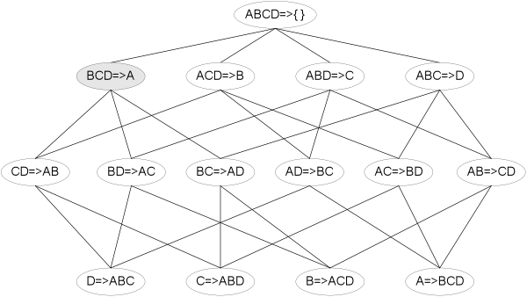

Rule Generation
Quiz: which rules have low confidence?
Low Confidence Rule

Slide 24
Visualisatie (?)
A-priori produceert (afhankelijk van minsup/minconf) heel veel association rules
Kunnen we, zonder verlies van data, een kleinere set krijgen?

Slide 25
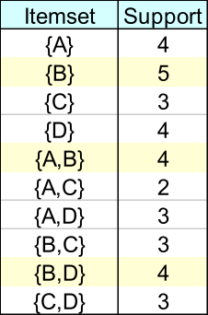
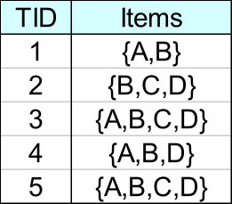
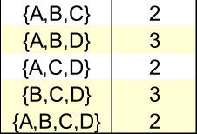
Closed Itemset
Een itemset is closed als geeneen van de supersets dezelfde support heeft.
Quiz: welke zijn closed?

Slide 26
Closed Itemset
Een itemset is closed als geeneen van de supersets dezelfde support heeft.
Quiz: welke zijn closed?

Slide 27
Maximal Frequent Itemset
Een itemset is maximal frequent als geeneen van de supersets frequent is
Quiz: welke?
Infrequent Itemsets
Infrequency border

Slide 28
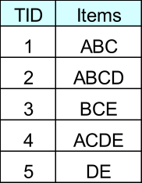
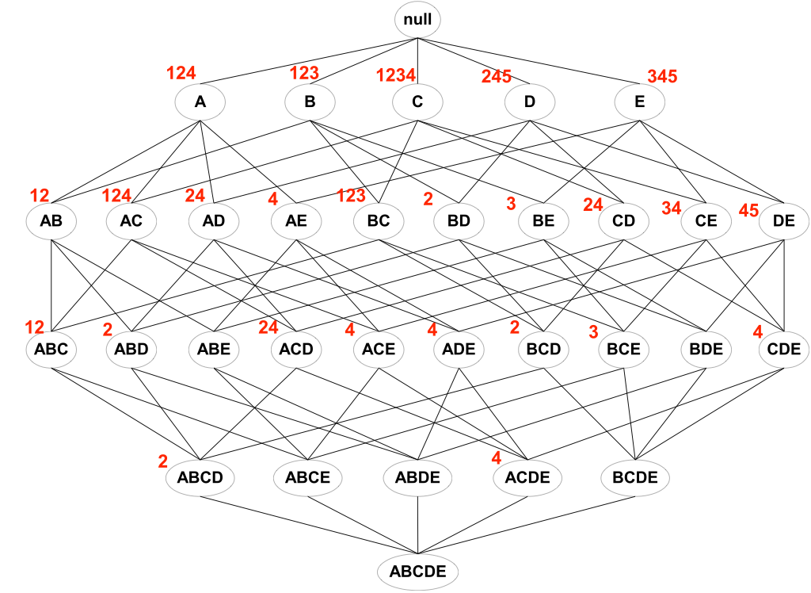
Quiz: welke zijn frequent, closed, maximal?
Transaction Ids
minsup= 2
Geen support

Slide 29
Quiz: welke zijn frequent, closed, maximal?
minsup= 2

Slide 30
Quiz: welke zijn frequent, closed, maximal?
minsup= 2

Slide 31
Quiz: welke zijn frequent, closed, maximal?
minsup= 2

Slide 32
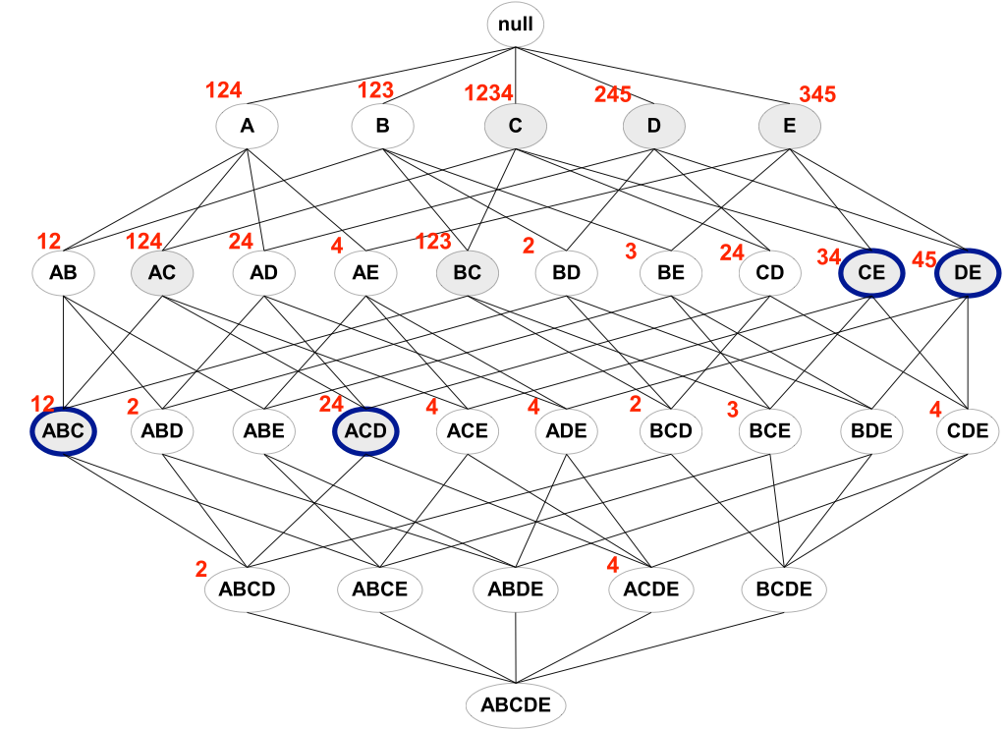
Overgebleven frequent itemsets
Closed but not maximal
minsup= 2
Closed and maximal
# Closed = 9
# Maximal = 4

